Slide 1
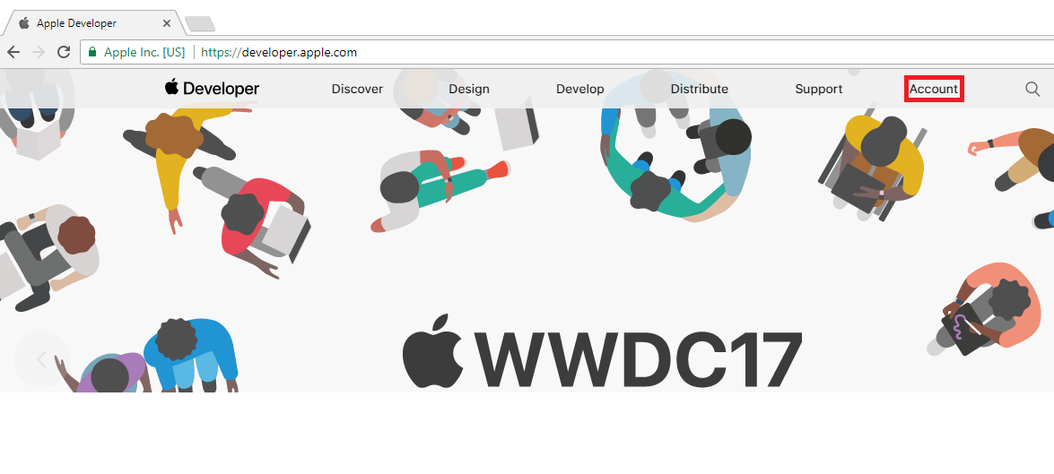
Apple Developer Hesabı Açma Adımları
Aşağıda belirtilen linke gidiniz.
https://developer.apple.com
2. Açılan ekranda «Account» yazan kısıma tıklayınız.

Slide 2
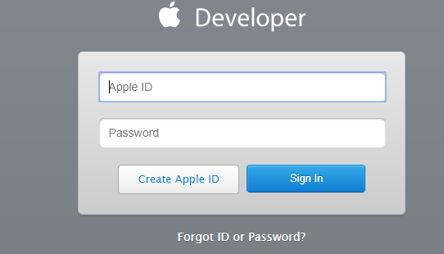
3. «Create Apple ID» butonuna tıklayınız.

Slide 3
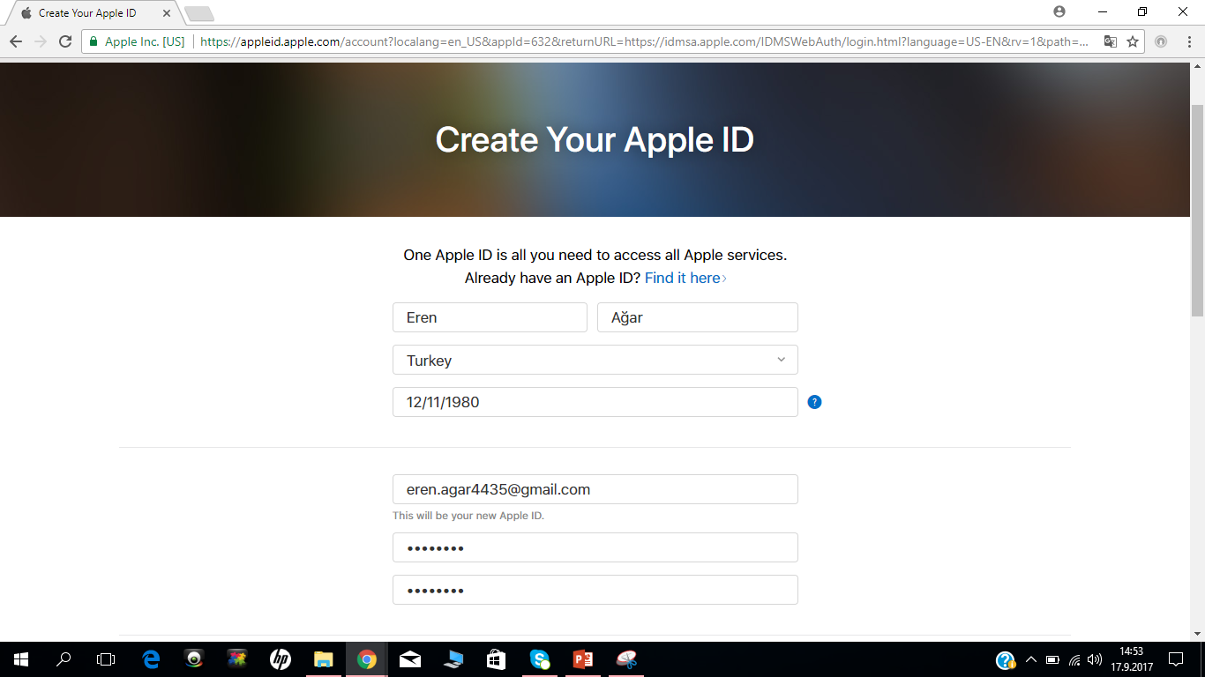
4. Açılan ekran hesap bilgilerinizi oluşturmak için bir çok bilginizi istemektedir. Sırasıyla dolduruyoruz.
Adınız
Soyadınız
Bulunduğunuz ülke.
Şifre belirleyiniz. Şifreniz en az 8 karakter, en az bir sayı, en az birtane büyük harf içermelidir. Aksi takdirde uyarı mesajınız göreceksiniz.
Doğum tarihiniz.
E-posta adresiniz.
Şifrenizi ikinci kez giriniz.

Slide 4
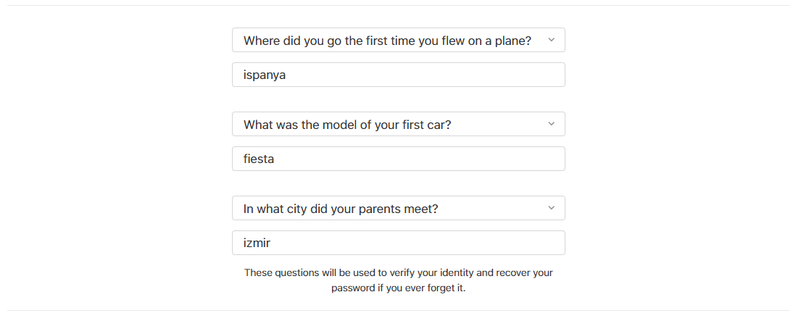
İstenen alanları doldurmaya devam ediniz. Burada güvenlik amaçlı, olası bir hesap kaybı durumunda, hesabınızı geri alabilmek için size 3 adet güvenlik sorusu soruluyor. Aşağıdaki sorular haricinde soruları da seçebilirsiniz. Verdiğiniz cevapları lütfen unutmayınız, bir yere not alabilirsiniz.
İlk güvenlik sorunuzu seçiniz.
İlk defa uçakla İspanya’ya gittim.
İkin’ci güvenlik sorunuzu seçiniz.
İlk arabamın modeli.
Anne ve babanız hangi şehirde tanıştı.
İzmir’de tanıştılar.

Slide 5
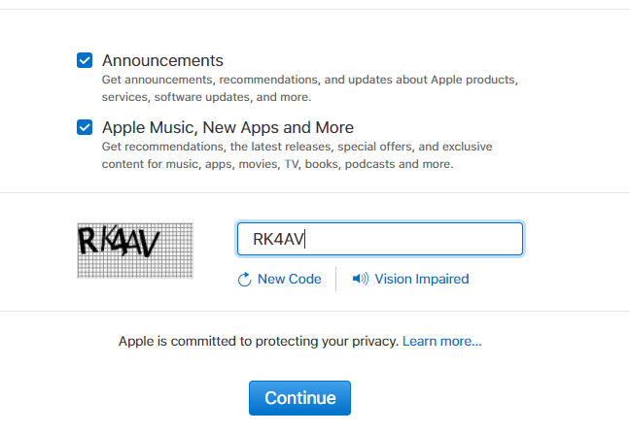
Sayfanın devamında, solda görülen güvenlik kodunu sağdaki alana yazıp, «Continue» butonuna basınız.

Slide 6
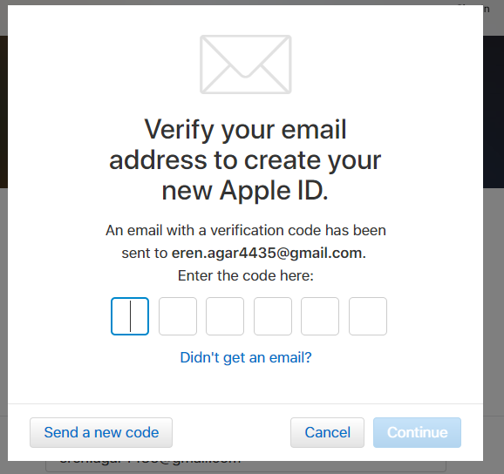
5. Açılan ekrana, e-posta adresinize gelen güvenlik kodunu giriniz.

Slide 7
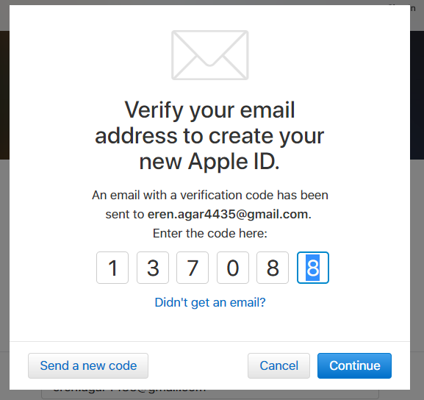
Şifreyi, aşağıdaki örenkteki gibi girdikten sonra, «Continue» butonuna tıklayınız.

Slide 8
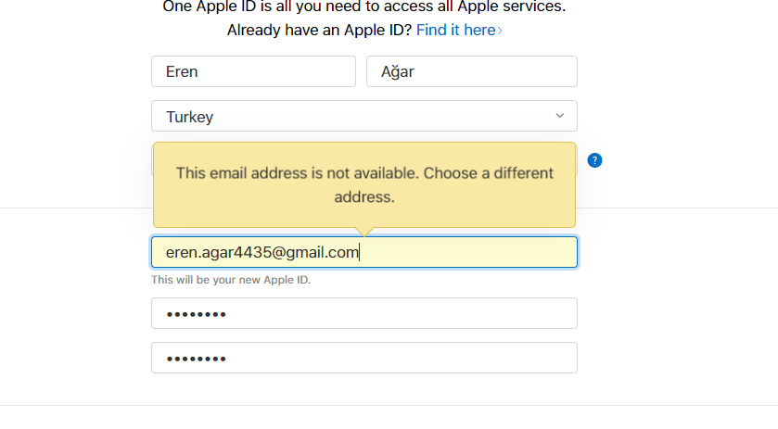
6. Bu işlemden sonra, normalde hesabınızın olduğu sayfaya yönlenmeniz gerekli fakat bazen aşağıdaki görüntüde olduğu gibi hata mesajı alabiliyorsunuz. Veya «Service is not avaible» gibi bir mesaj çıkabilir. Bu Apple şirketinden kaynaklı bir sorun. Bu veya buna benzer mesaj aldığınızda, hesabınızın oluşturulmuş olma ihtimali yüksek, bu nedenle, lütfen hesabınız oluşturulmuş gibi yeni bir sayfa açarak hesabınıza giriş yapmaya çalışınız.

Slide 9
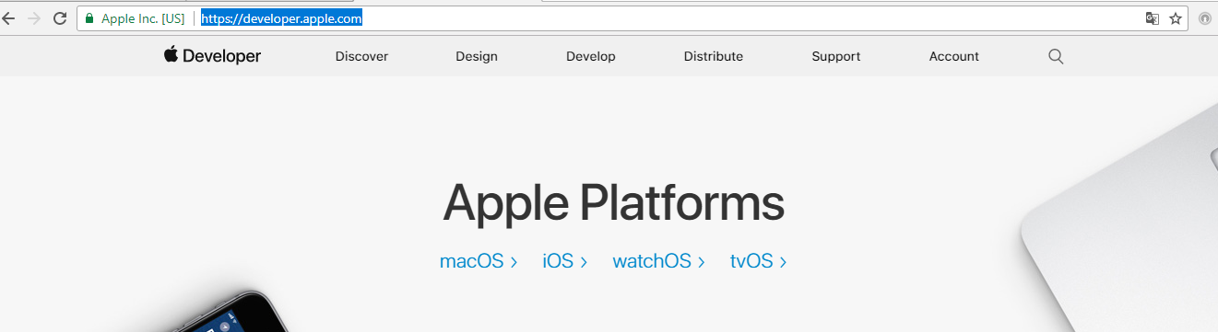
7. Hesaba giriş sayfasını yeniden açınız. Aşağıdaki linki kullanabilirsiniz. https://developer.apple.com
Bu alana tıklayınız.

Slide 10
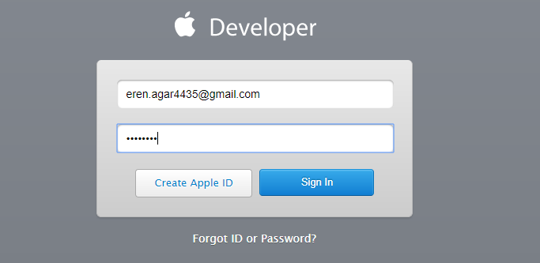
8. Açılan ekrana hesap adınızı ve şifrenizi giriniz ve «Sign In» butonuna basınız.

Slide 11
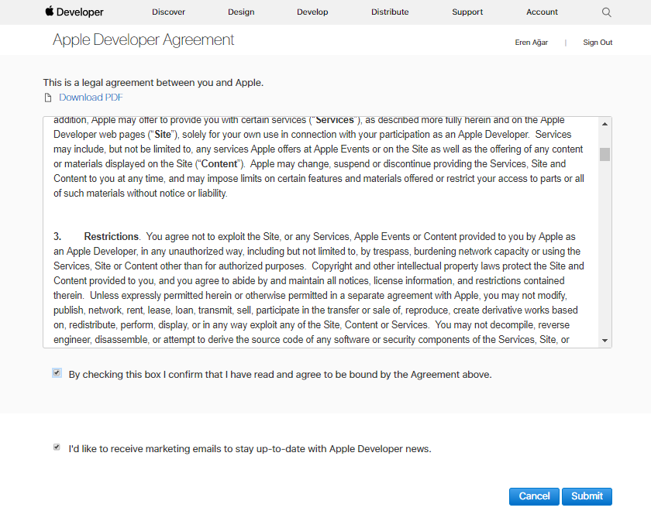
9. Hesap yeni oluşturulduğu için Apple şirketi anlaşma koşullarını kabul etmenizi isteyecektir.
Bu kutucuğu işaretleyiniz.
Onay butonuna basınız.

Slide 12
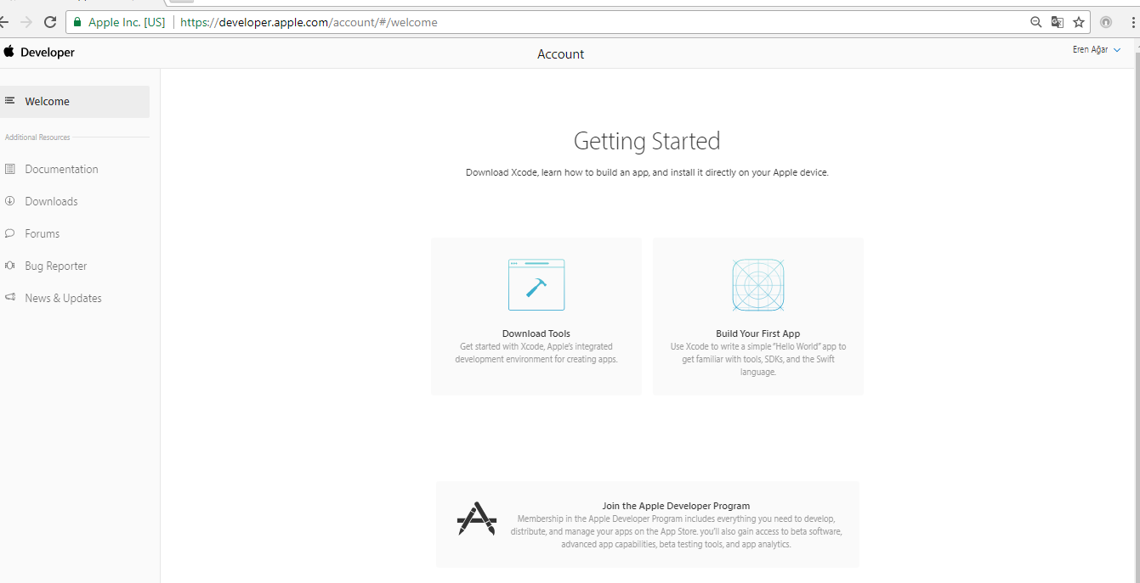
10. Apple geliştirici programına kayıt işlemini başlatınız.
Bu alana tıklayarak, Apple geliştirici kaydını başlatınız.

Slide 13
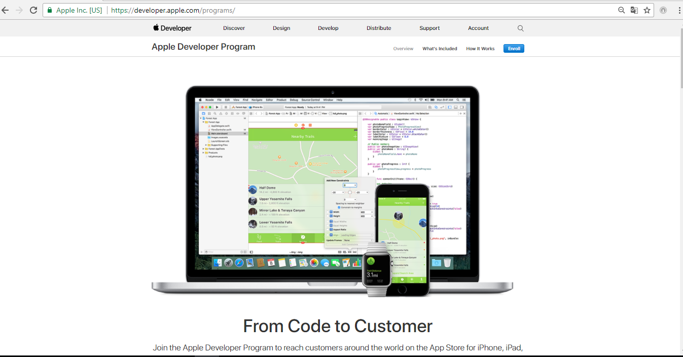
11. Açılan ekran, geliştirici hesabı aldığınızda ne gibi hizmetlere sahip olacağınıza dair bilgi içeren bir ekrandır.
«Enroll» Butonuna tıklayarak bu ekranı geçebilirsiniz. Diğer bir seçenek ise sayfanın altında bulana «Next» yazısına tıklamaktır.

Slide 14
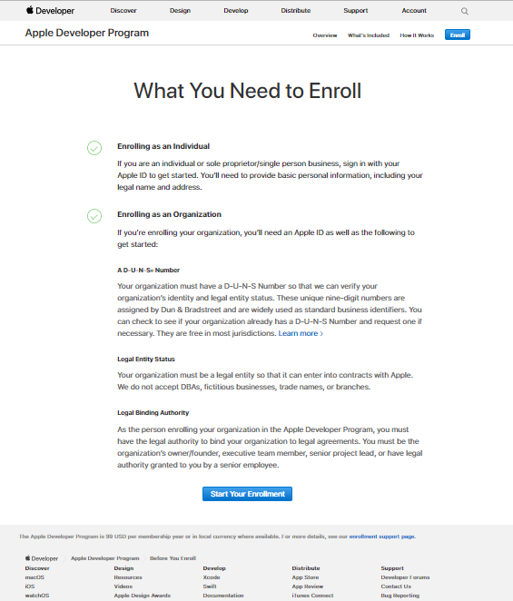
12. Açılan sayfa, ne tarz bir hesap alacağınız ile alakalı bilgi vermek amaçlıdır. Burada kişisel bir hesap almanız yeterli olacaktır.
Bu butona tıklayarak, bilgilerinizi girmeye başlayabilirsiz.

Slide 15
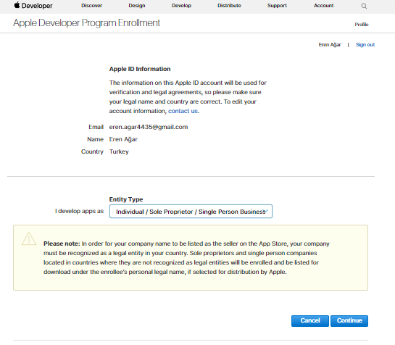
13. Kişisel bir geliştirici kaydı yapınız.
Bu alana tıklayarak, görüntüde görülen seçeneği seçiniz.
«Continue» butonuna tıklayınız.

Slide 16
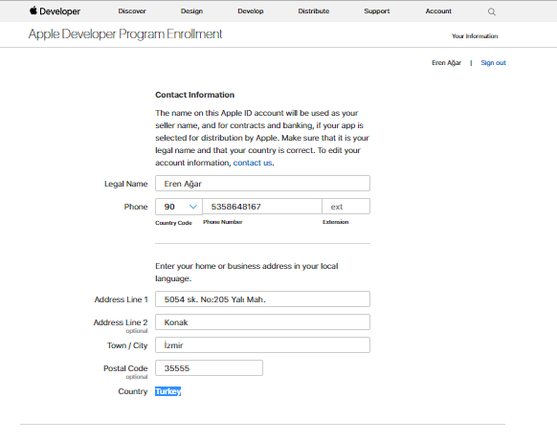
14. Bilgileri doldurunuz. Bu kısımda tercih ettiğiniz bir dilde bilgilerinizi giriniz.
Adınız soyadınız.
Cep veya sabit telefon numaranızı giriniz.
Ülke telefon kodu.
Dahili telefon numarası var ise girebilirsiniz.
Sokak, daire no, ilçe gibi bilgileri giriniz.
İl, bölge, eyalet gibi bilgileri giriniz.
Posta kodu giriniz.
Ülke bilgisini giriniz.

Slide 17
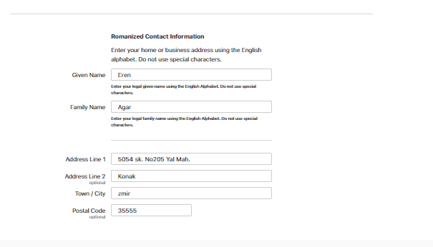
Sayfanın devamında, bu kısımda İngilizce karakter kullanarak, bilgilerinizi giriniz.
Adınız.
Soyadınız.
Sokak, daire no, ilçe gibi bilgileri giriniz.
Posta kodu giriniz.
Görüldüğü üzere büyük «İ» harfi İngilizce karakter olmadığından sisten, İzmir’in İ kısmını silmiş durumda. Lütfen İngilizce karakter giriniz.

Slide 18
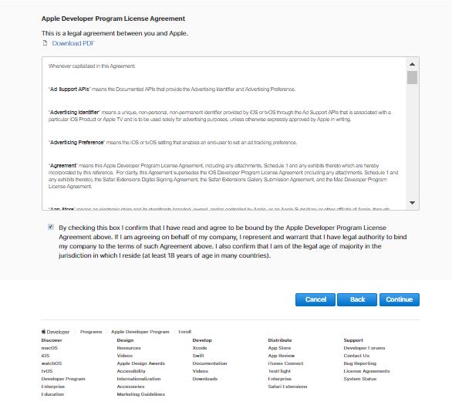
Sayfanın devamında, sözleşmeyi kabul edip «continue» butonuna basınız.
Sözleşmeyi, kabul ettiğinize dair, işareti atınız.
«Continue» butonuna tıklayınız.

Slide 19
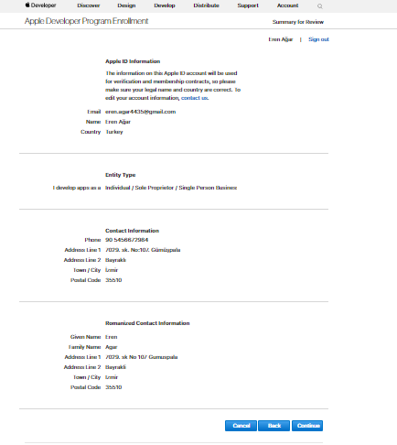
15. Sonraki adımda girdiğiniz bilgileri, tekrar kontrol etmeniz için bir sayfa, çıkacaktır. Kontrolde sorun var ise geri giderek düzeltiniz, sorun yoksa «Continue» butonuna tıklayınız.
Bilgilerde sorun var ise «Back» butonuna tıklayarak geri gidiniz.
Bilgilerde sorun yoksa «Continue» butonuna tıklayınız.

Slide 20
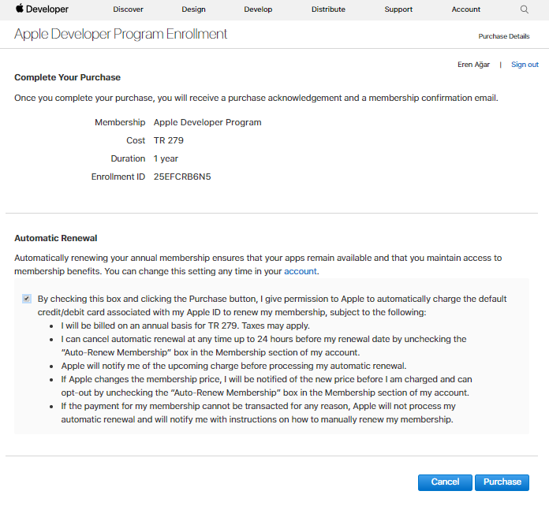
16. Ödeme bilgileri özeti, kayıt numarası ve ödemeyi kabul ettiğinize dair kabul.
Ödemeye ilişkin, sözleşme süresi 1 yıldır.
Kayıt numaranız.
Ödeme koşullarını kabul ettiğinize dair butonu işaretleyiniz.
«Purchase» butonunu tıklayarak, satınalma işlemini başlatınız.

Slide 21
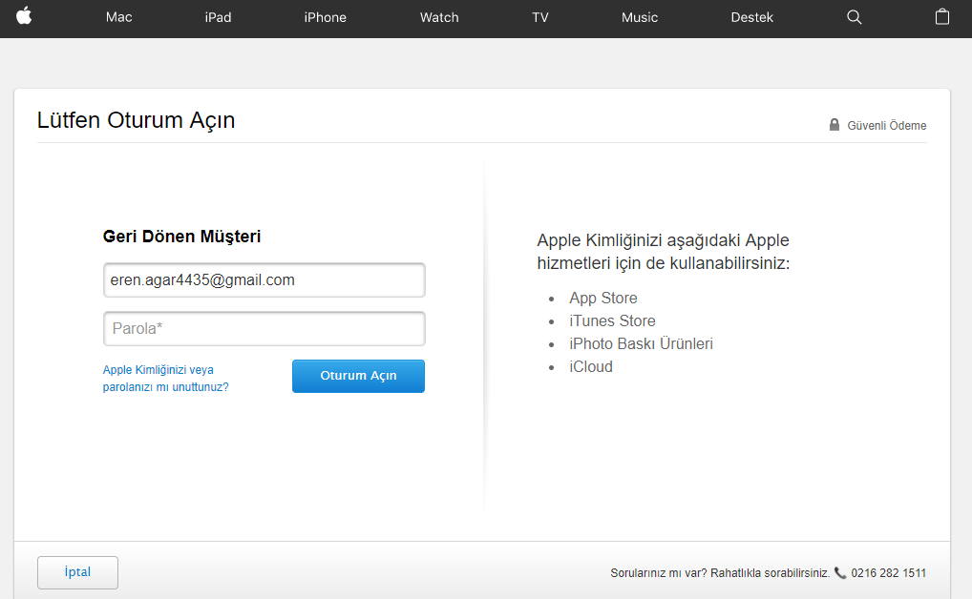
17. Giriş yapmanız istenirse lütfen giriş yapınız.
Kullanıcı adınız.
Şifreniz.
Oturum aç butonuna tıklayınız.

Slide 22
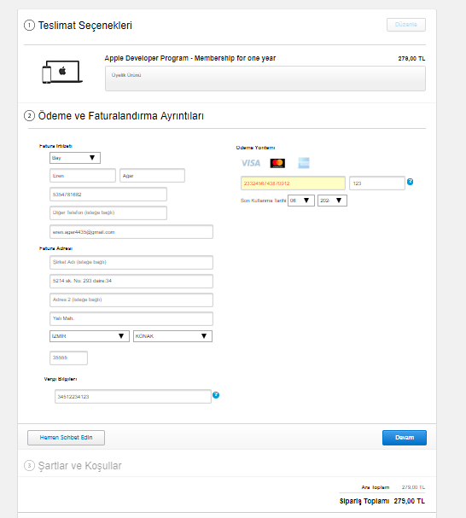
18. Ödemeyi gerçekleştiriniz. Fatura adresi, isim gibi alanları ve kredi kartı bilgileri gibi alanları doldurup «Devam» butonuna basınız.
Bu sayfadaki bazı bilgiler, bulunduğunuz ülkeye göre değişiklik gösterebilir. Örneğin size TCKN(Türkiye Cumhuriyeti kimlik numarası) sormayabilir.
Dolayısıyla bu görütünün aynısı olmayabilir fakat çok benzeri olacaktır.

